Slide 2
P-KAP
Podpora inkluze se zaměřením na nadání
Mgr. Martin Pobořil, garant intervence
Mgr. Jan Matouš - Malbohan, garant inkluze pro OLK

Slide 3
poslání a cíle
přispět k rozvoji vzdělávání
vycházejícího
z národních a nadnárodních strategií
zkvalitnit řízení škol
  posílit strategické řízení škol
  posílit autonomii škol
  podpořit ředitele škol ve vůdcovské roli
provázat priority v rozvoji vzdělávání
na úrovni národní
na úrovni krajské
na úrovni školní
poskytovat metodickou podporu
akčnímu plánování
na úrovni krajské
na úrovni školní

Slide 4
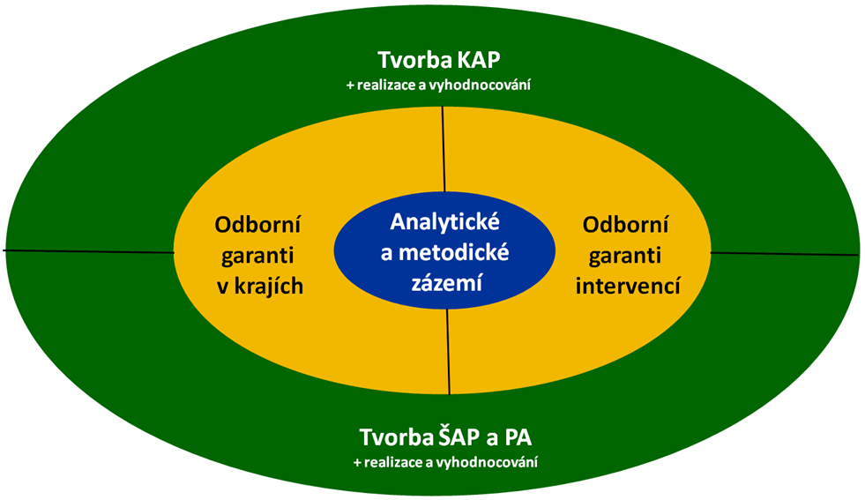
zdroje a nástroje

Slide 5
klíčová témata
6 povinných oblastí intervence:
podpora odborného vzdělávání včetně spolupráce škol a zaměstnavatelů
podpora kompetencí k podnikavosti, iniciativě a kreativitě
podpora polytechnického vzdělávání
rozvoj škol jako center dalšího profesního vzdělávání
rozvoj kariérového poradenství
podpora inkluze
3 nepovinné oblasti intervence:
ICT kompetence
rozvoj výuky cizích jazyků
čtenářská a matematická gramotnost

Slide 6
podpora inkluze
Cíle:
Podpora intervence:
účast garantů inkluze/intervence na setkáních realizačních týmů KAP apod.,
účast garantů intervence na seminářích pro školy k akčnímu plánování a oblastem intervencí, individuální podpora tvorby ŠAP.
Mapování stavu inkluze ve vzdělávání - zpráva o stavu inkluzivního vzdělávání na SŠ a VOŠ v určeném kraji, zajišťují garanti inkluze v krajích (odlišnost od ostatních intervencí).

Slide 7
podpora inkluze – pojetí intervence
Inkluzivní vzdělávání vychází z požadavku přizpůsobení edukačního prostředí žákům.
Prostředí, ve kterém lze pracovat s heterogenní skupinou žáků a akceptovat tak různorodost pohlaví, etnicity, kultury, jazyka, sociálního prostředí, popř. věku; lze také pracovat s různou úrovní předpokladů včetně žáků se speciálními vzdělávacími potřebami či mimořádným nadáním.
Inkluzivní vzdělávání dává možnost vytvoření „školy pro všechny“.

Slide 8
legislativa a dokumenty
Školský zákon (zákon č. 561/2004 Sb., o předškolním, základním středním, vyšším odborném a jiném vzdělávání) - § 17, § 18 a § 19
Vyhláška č. 27/2016 o vzdělávání žáků se speciálními potřebami a žáků nadaných
Koncepce podpory rozvoje nadání a péče o nadané na období let 2014–2020

Slide 9
inkluze – model nadání J. Renzulli
Nadprůměrná schopnost
Tvořivost
Zaujetí pro úkol
Nadání

Slide 10
úskalí nadání
Golemův efekt
Nesoulad mezi pedagogy ve sborovně ve vnímání nadání.
Nesoulad mezi žáky – dynamika třídního kolektivu.
Obava z výjimečnosti x domnělé „nadání“ vnímané rodiči (neadekvátní očekávání).
Skutečná a cílená podpora a pomoc.

Slide 11
zkušenosti z mapování
Rozdílné pohledy pedagogů na „nadání“.
Identifikace nadání (diagnostika).
Podpůrná opatření pro nadané.
Podpora školy směrem k nadaným –spolupráce střední školy s vysokoškolským pracovištěm.
Soutěže, projekty, odborné konference, jazykové zkoušky.
Vnímání „jinakosti“ kolektivem versus inkluzivní kultura školy.

Slide 12
cíl podpory
Kompletace obojího a skutečná podpora pro žáka, jak emocionální, tak i materiální.
Respekt ke kulturnímu prostředí žáka.
Včasná diagnostika nadání, s respektem k osobnosti žáka.
Cílem je objevit mozky, dát jim šanci, bez ohledu na to, zda je nadání pouze pro určitou oblast!

Slide 13
děkujeme za Vaši pozornost

Slide 14
Národní ústav pro vzdělávání
podpora krajského akčního plánování
www.pkap.cz

Slide 15
Podpora krajského akčního plánování (P-KAP) zajišťuje metodickou a supervizní podporu při využívání akčního plánování na úrovni kraje a středních a vyšších odborných škol.

